Slide 1
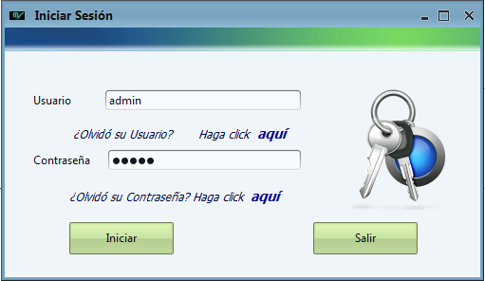
1.
2.
3.

Slide 2
1.

Slide 3
1.

Slide 4
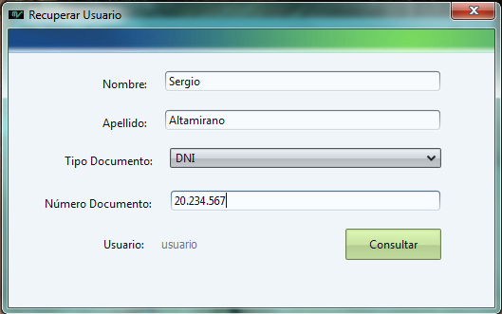
Operario_SA
2.
1.

Slide 5
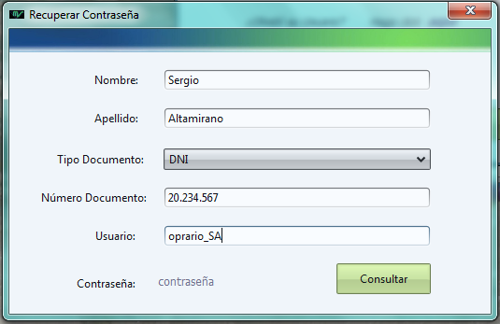
SerAltamir13
2.
1.

